Slide 1
Розвиток креативних здібностей у дітей 5-го року життя

Slide 2
Діти, які пізнали радість напруженої, організованої, успішної навчальної праці, накопичують величезний запас оптимізму й творчої енергії

Slide 3
Креативність – це загальна здібність дитини, її здатність до творчості. Комплекс інтелектуальних та особистісних якостей, що сприяє становленню і прояву творчості.

Slide 4
Креативність дошкільників ми розглядаємо як творчі можливості дитини, що можуть виявитися у мисленні, спілкуванні, іграх і характеризувати як особистість загалом, так і її окремі здібності, продукти творчої діяльності, процес їхнього створення

Slide 5
Складові креативних здібностей:
Уява – один із важливих психічних процесів, що є складовою будь – якої творчої діяльності людини.

Slide 6
Фантазії дошкільників доволі нестійкі, можуть не підпорядковуватися певним задумам, а саме уміння спрямовувати уявлення в певний бік, підпорядковувати їх певній меті характеризує творчу продуктивну уяву, спрямоване творче фантазування.

Slide 7
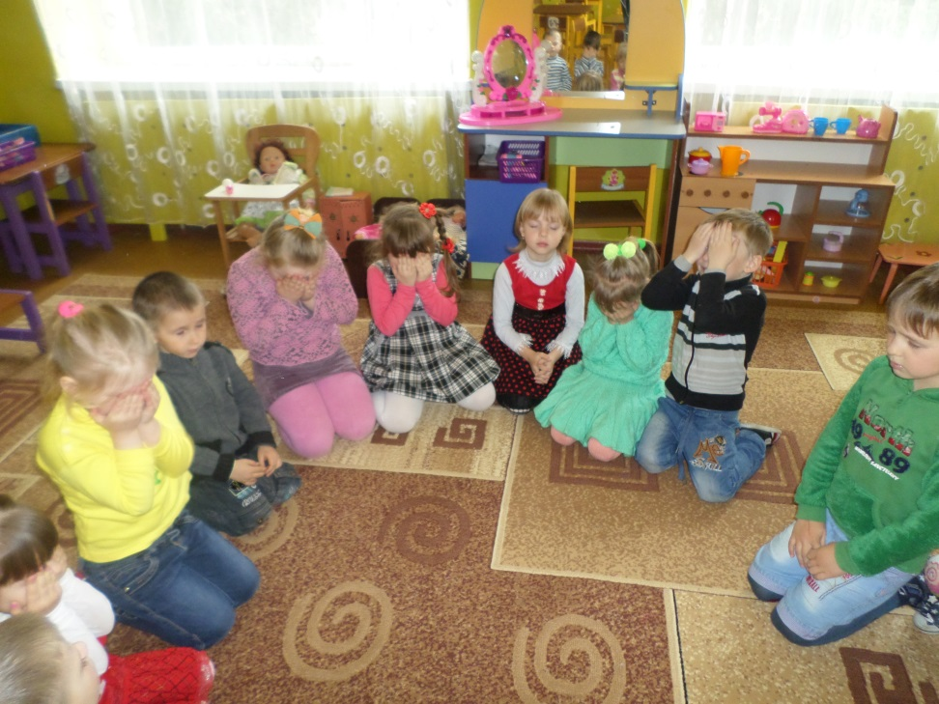
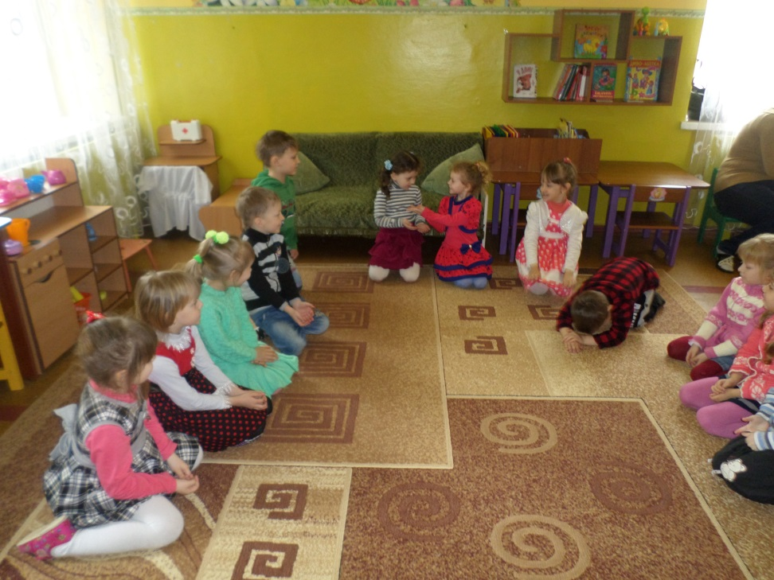

Slide 8
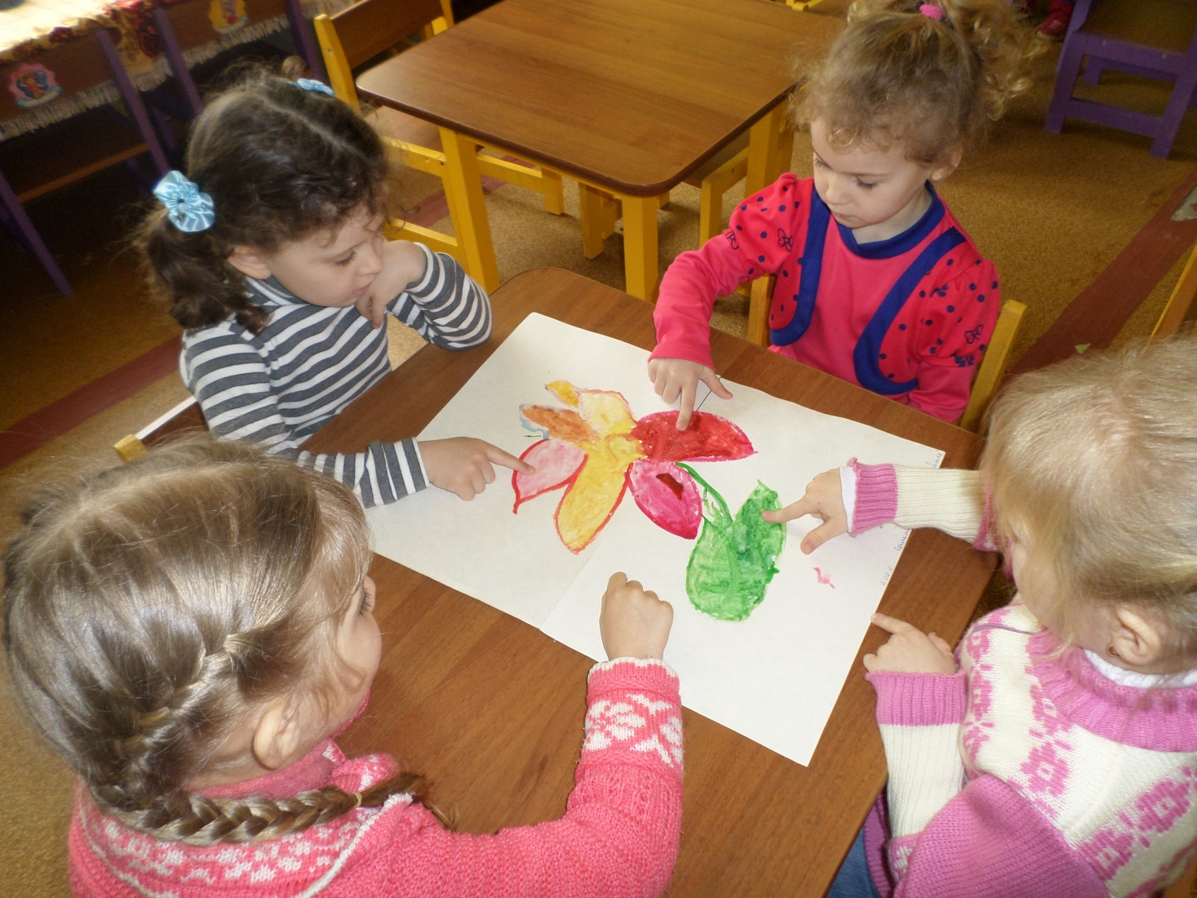
Шляхи розвитку колективне малювання

Slide 9
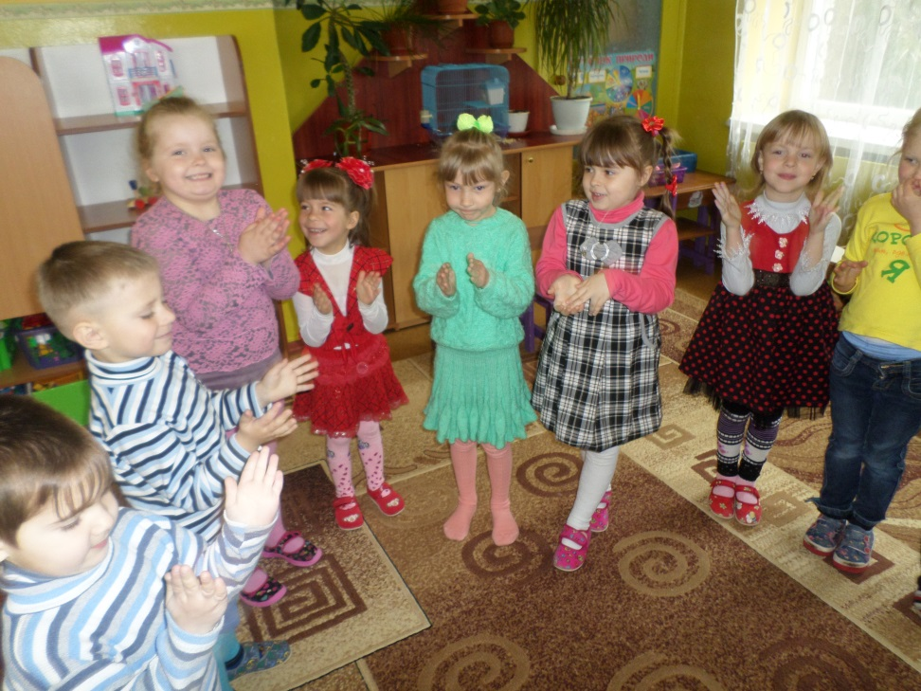
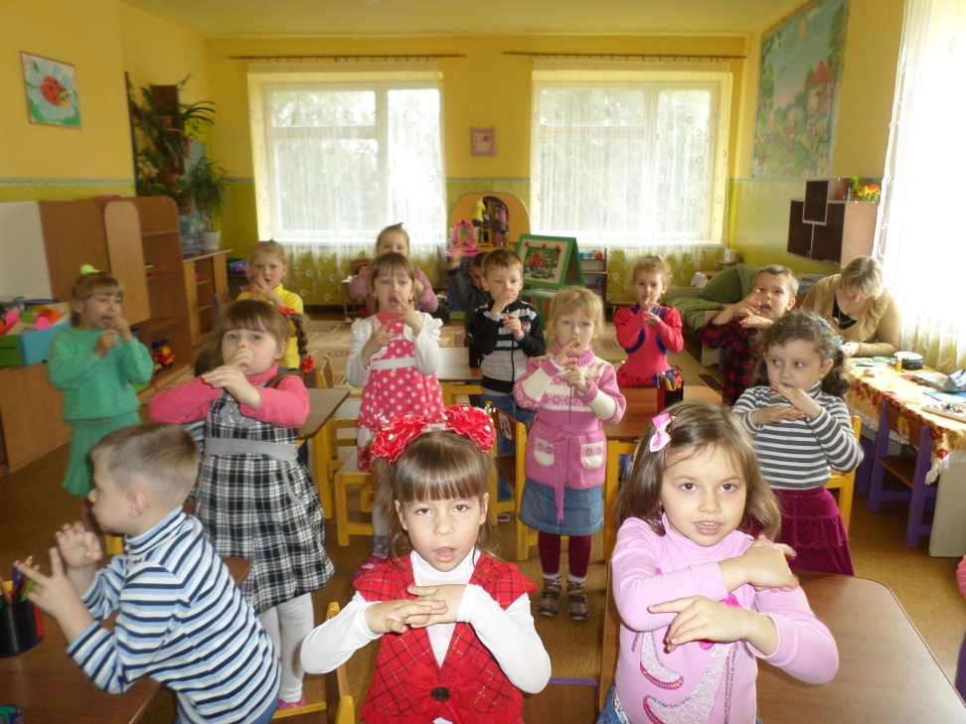
Ігри фантазування

Slide 10
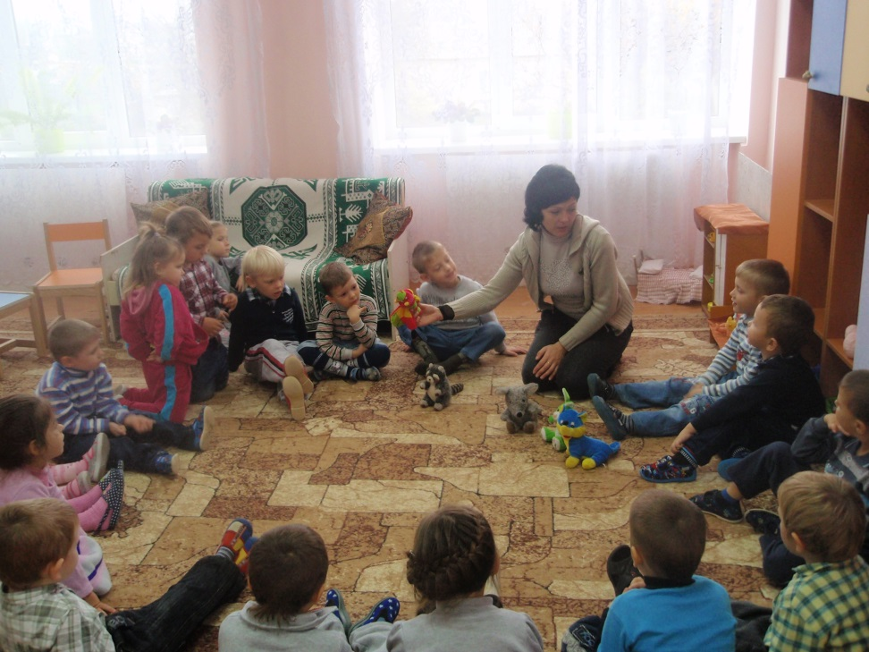
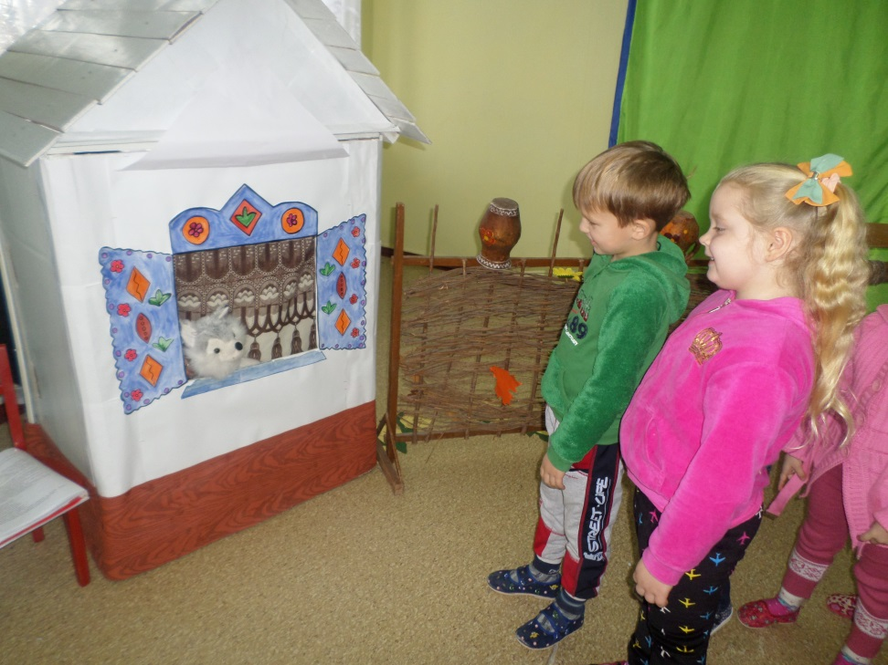
Казки

Slide 11
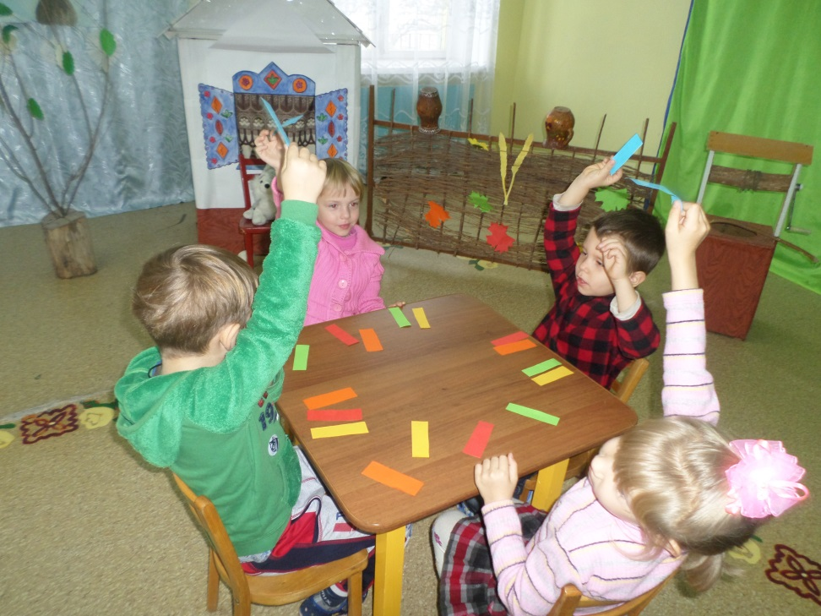
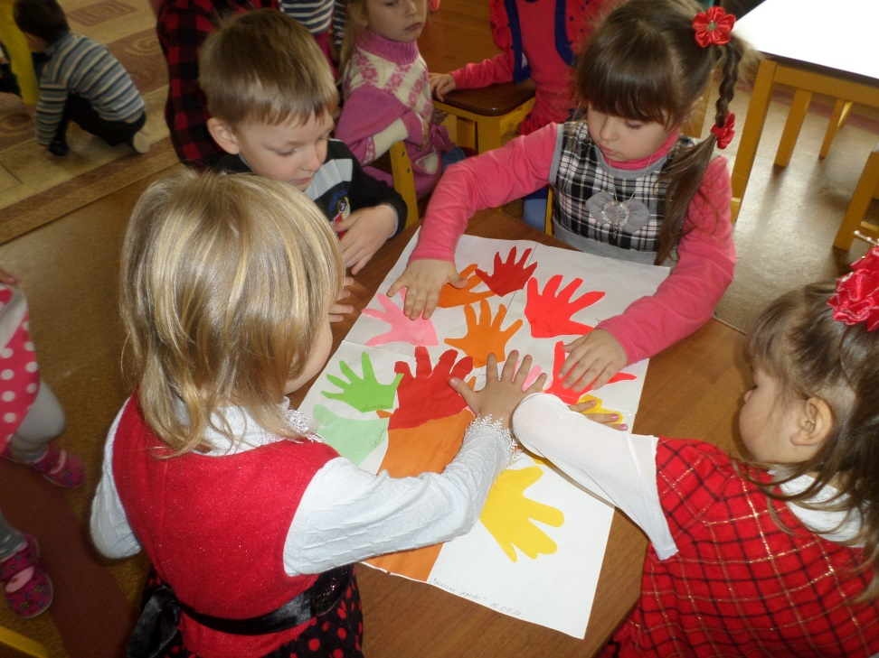
Арт - терапія

Slide 12
Не кожна дитина стане в майбутньому художником, митцем. Але креативний прояв, творчу уяву, фантазування варто розкривати у кожного дошкільника.

